Slide 1
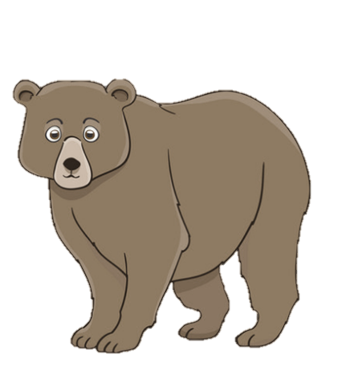
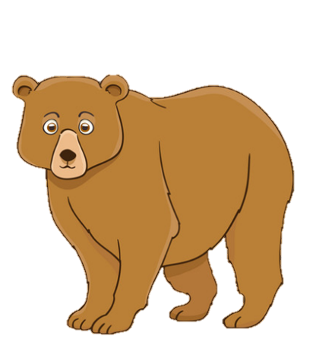
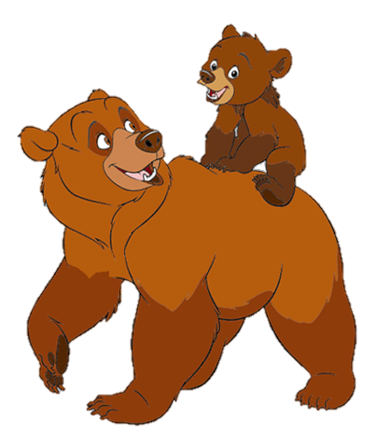
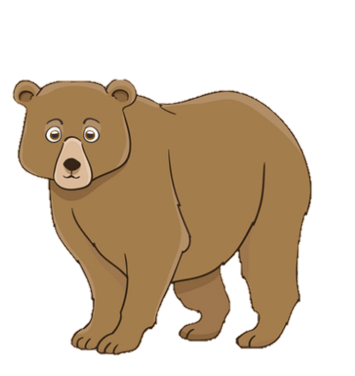
Hallo! Wil jij mij en mijn hele berenfamillie helpen om zo veel mogelijk visjes te vangen?

Slide 2
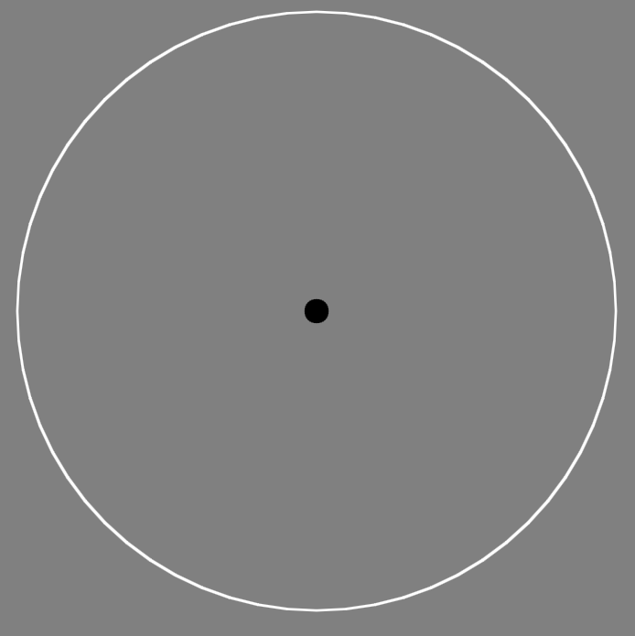
Je zal straks een cirkel te zien krijgen met een zwarte stip in het midden. Het is belangrijk dat je goed naar deze zwarte stip blijft kijken.

Slide 3
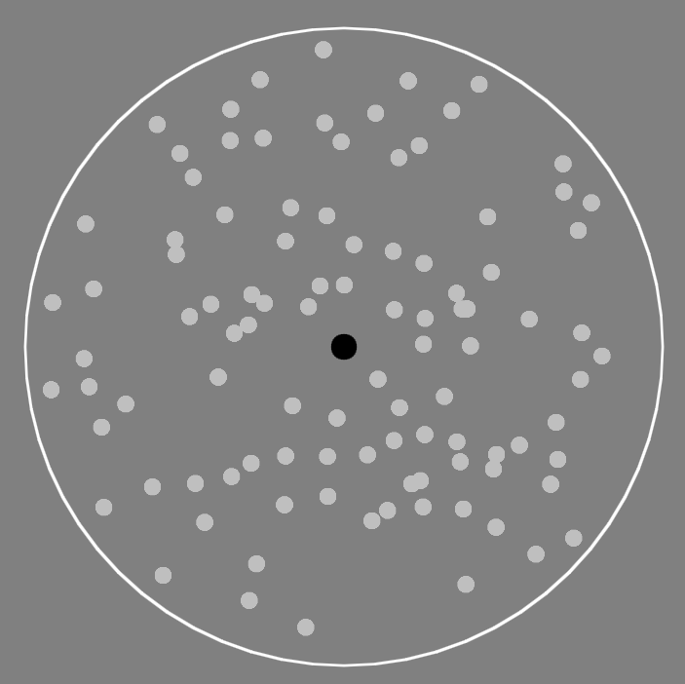
Er zal telkens een groep witte stippen doorheen de cirkel bewegen. Dit zijn de visjes die zwemmen in het water. Het is de bedoeling dat je zo veel mogelijk visjes vangt.

Slide 4

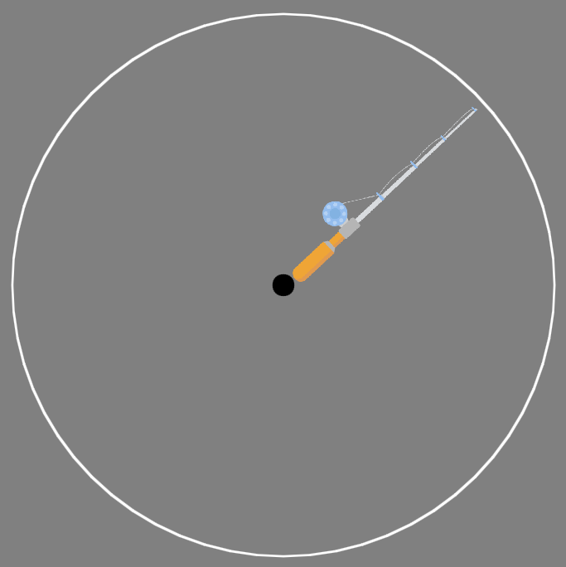

Daarna zal je een vishengel te zien krijgen. Die kan je met de pijltjestoetsen in de juiste richting plaatsen om zo veel mogelijk visjes te vangen.

Slide 5
Om zoveel mogelijk visjes te vangen zal je de hengel moeten plaatsen in de richting waarin de visjes zwemmen. Als je zeker bent van je antwoord, druk je op de spatiebalk.

Slide 6
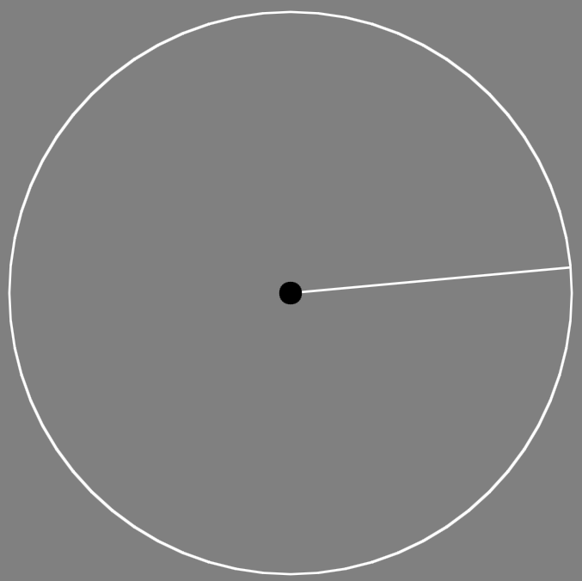
Nadat je geantwoord hebt, zal je een lijntje te zien krijgen. Dit geeft de richting aan waarin de visjes zwommen.

Slide 7
Hoe dichter je de hengel bij de juiste richting kan plaatsen, hoe meer visjes je vangt.
Rechts vanboven kan je zien hoeveel visjes je al gevangen hebt.

Slide 8
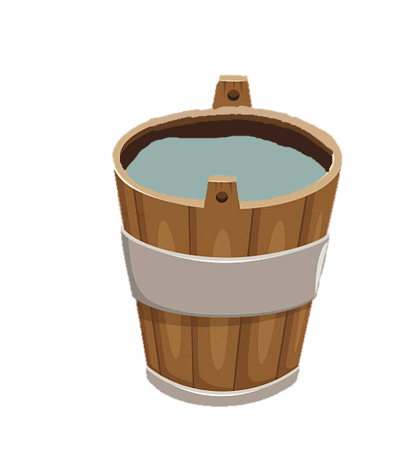
Wanneer deze tien emmers gevuld zijn, hebben we genoeg eten voor heel onze berenfamilie! Na elke emmer, krijg je even de tijd om te rusten.

Slide 9
Voor je er echt aan begint, kan je een aantal keer oefenen.
Ben je er klaar voor? Druk dan op de spatiebalk.
Veel succes!

Slide 10
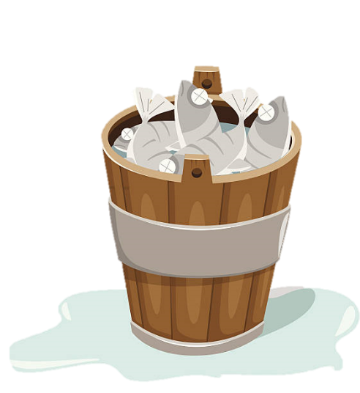
Al 1 hele emmer vol visjes, goed bezig!
Nog 9 emmers te gaan!
Als je klaar bent om verder te gaan, druk dan op de spatiebalk.

Slide 11
Wow, al 2 emmers vol visjes, goed bezig!
Nog 8 emmers te gaan.
Als je klaar bent om verder te gaan, druk dan op de spatiebalk.

Slide 12

Al 3 emmers vol visjes, goed bezig!
Nog 7 emmers te gaan.
Als je klaar bent om verder te gaan, druk dan op de spatiebalk.

Slide 13

Al 4 emmers vol visjes, goed bezig!
Nog 6 emmers te gaan.
Als je klaar bent om verder te gaan, druk dan op de spatiebalk.

Slide 14

Al 5 emmers vol visjes, je zit in de helft!
Nog 5 emmers te gaan.
Als je klaar bent om verder te gaan, druk dan op de spatiebalk.

Slide 15
Al 6 emmers vol visjes, goed bezig!
Nog 4 emmers te gaan.
Als je klaar bent om verder te gaan, druk dan op de spatiebalk.

Slide 16
Al 7 emmers vol visjes, goed bezig!
Nog 3 emmers te gaan.
Als je klaar bent om verder te gaan, druk dan op de spatiebalk.

Slide 17

Al 8 emmers vol visjes, goed bezig!
Nog 2 emmers te gaan.
Als je klaar bent om verder te gaan, druk dan op de spatiebalk.

Slide 18

Al 9 emmers vol visjes, goed bezig!
Nog 1 emmers te gaan.
Als je klaar bent om verder te gaan, druk dan op de spatiebalk.

Slide 19
Waw! Je hebt alle 10 de emmers gevuld met visjes.
Super hard bedankt voor je hulp!

Slide 20
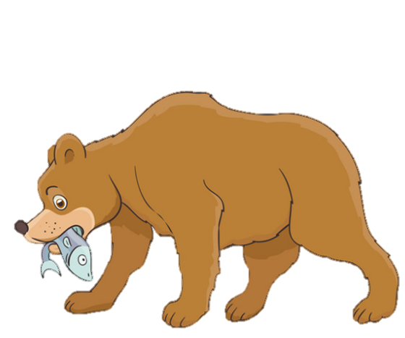

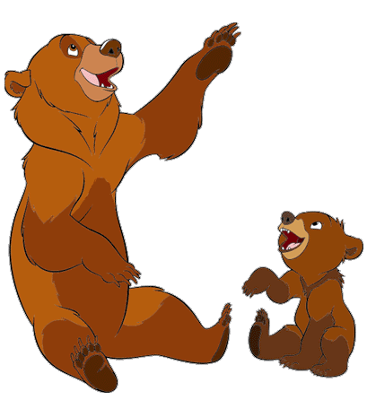





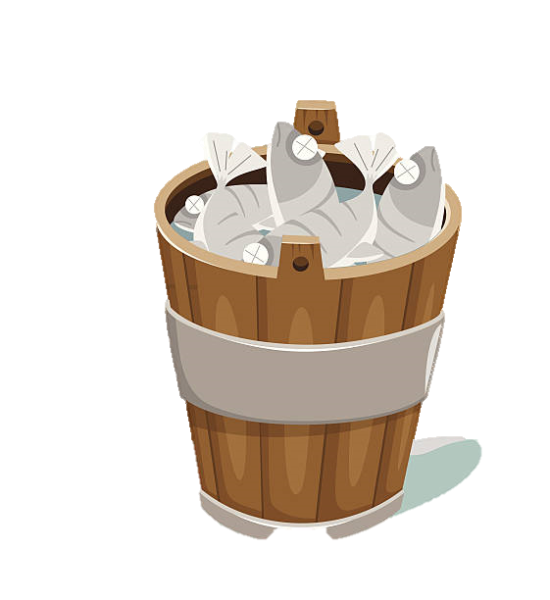
Waw, wat een heerlijke visjes! Dankjewel voor de hulp!

